Slide 1

Stručna praksa u bragi, portugal
22.2.-7.3.2020.

Slide 2
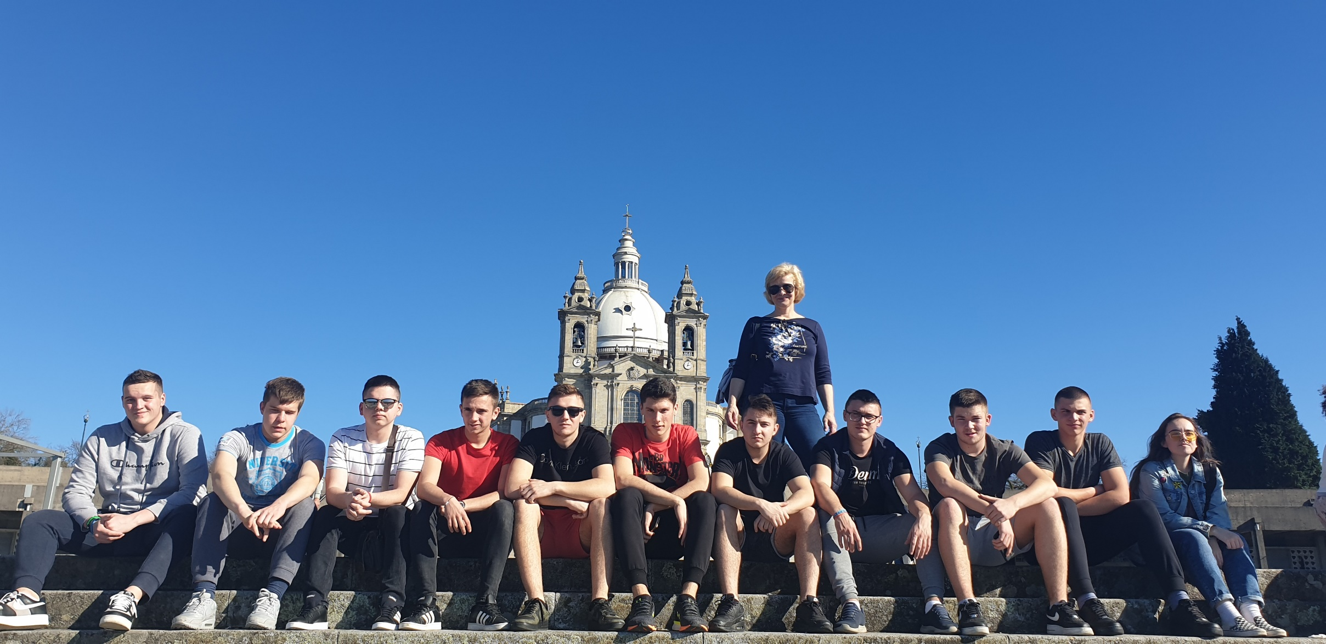

Slide 3


Projekt Perpetuum mobile 6
Učenici:
Luka Ban
Franjo Darojković
Stjepan Greif
Leon Kuzmec
Bartol Bošnjak
Luka Pašiček
Antonia Sverić
Kristijan Radman
Kristijan Šikljan
Mateo Gruden
Hrvoje Gorupec
Petar Novačić
Nastavnice:
Sanja Tirić
Snježana Kovač

Slide 4
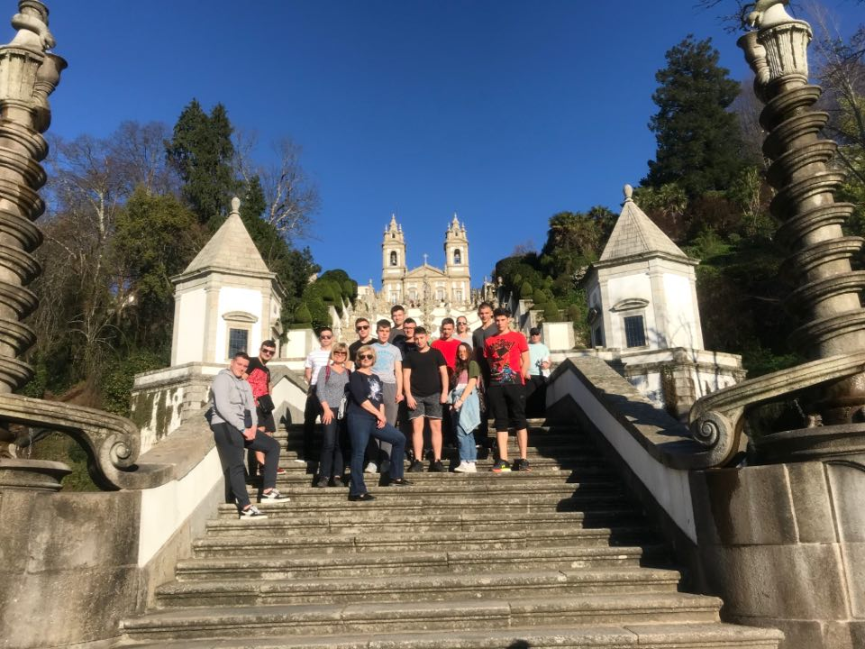
Braga, Portugal
„Portugal je jedna od ljepših država u kojima sam bila.
Braga me oduševila svojim izgledom. Svaka zgrada je odložena u pločicama, što se meni jako svidjelo. Grad toliko zrači pozitivnom energijom, i ljudi su toliko ljubazni i dragi, sve rade sa smiješkom, što pomaže da sve drugo radiš bez problema, jednostavno uljepša dan.”
Antonia Sverić, 4.C

Slide 5
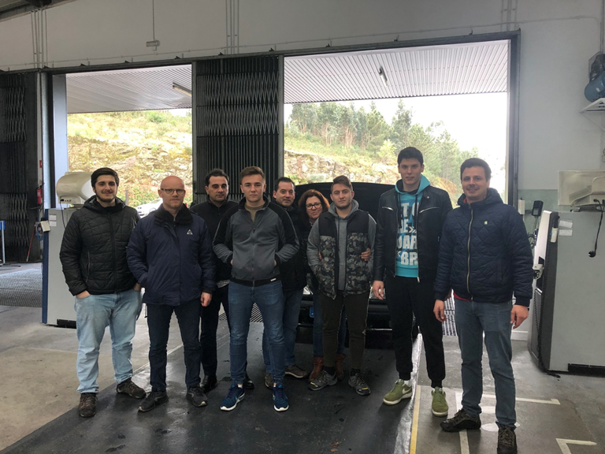
Stanica za tehnički pregled
Centros de Inspeccao Automovel, SA
Što smo naučili:
Samostalno obaviti tehnički pregled svih vrsta vozila
Luka Ban
Franjo Darojković
Stjepan Greif

Slide 6
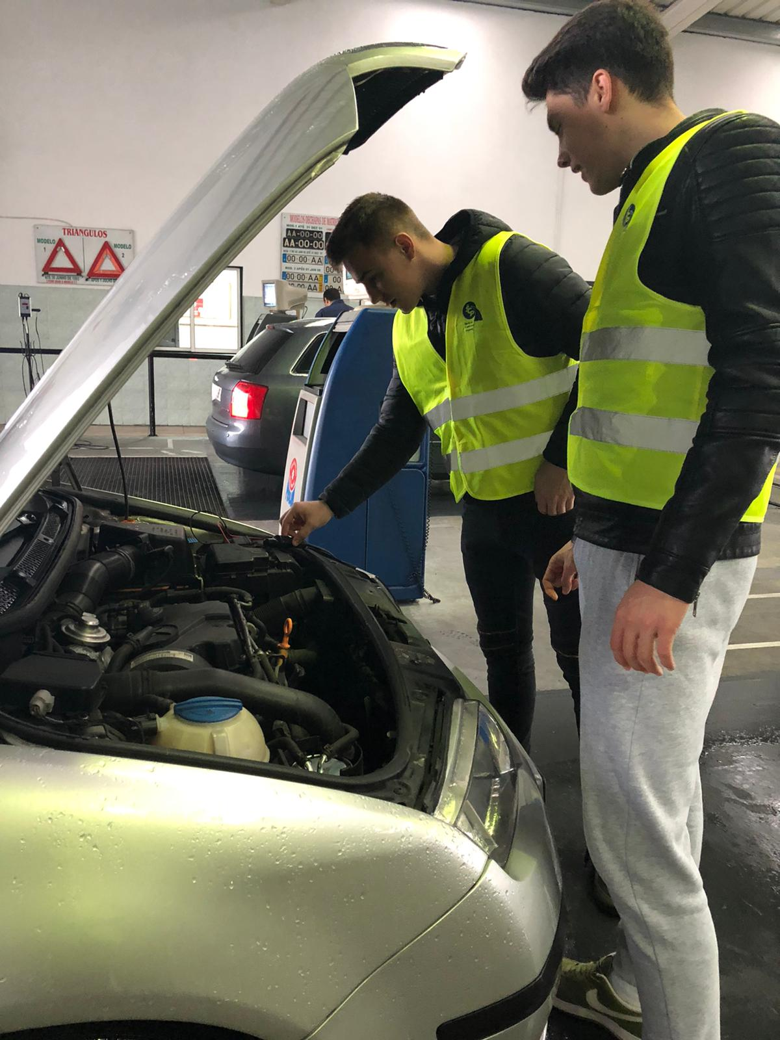
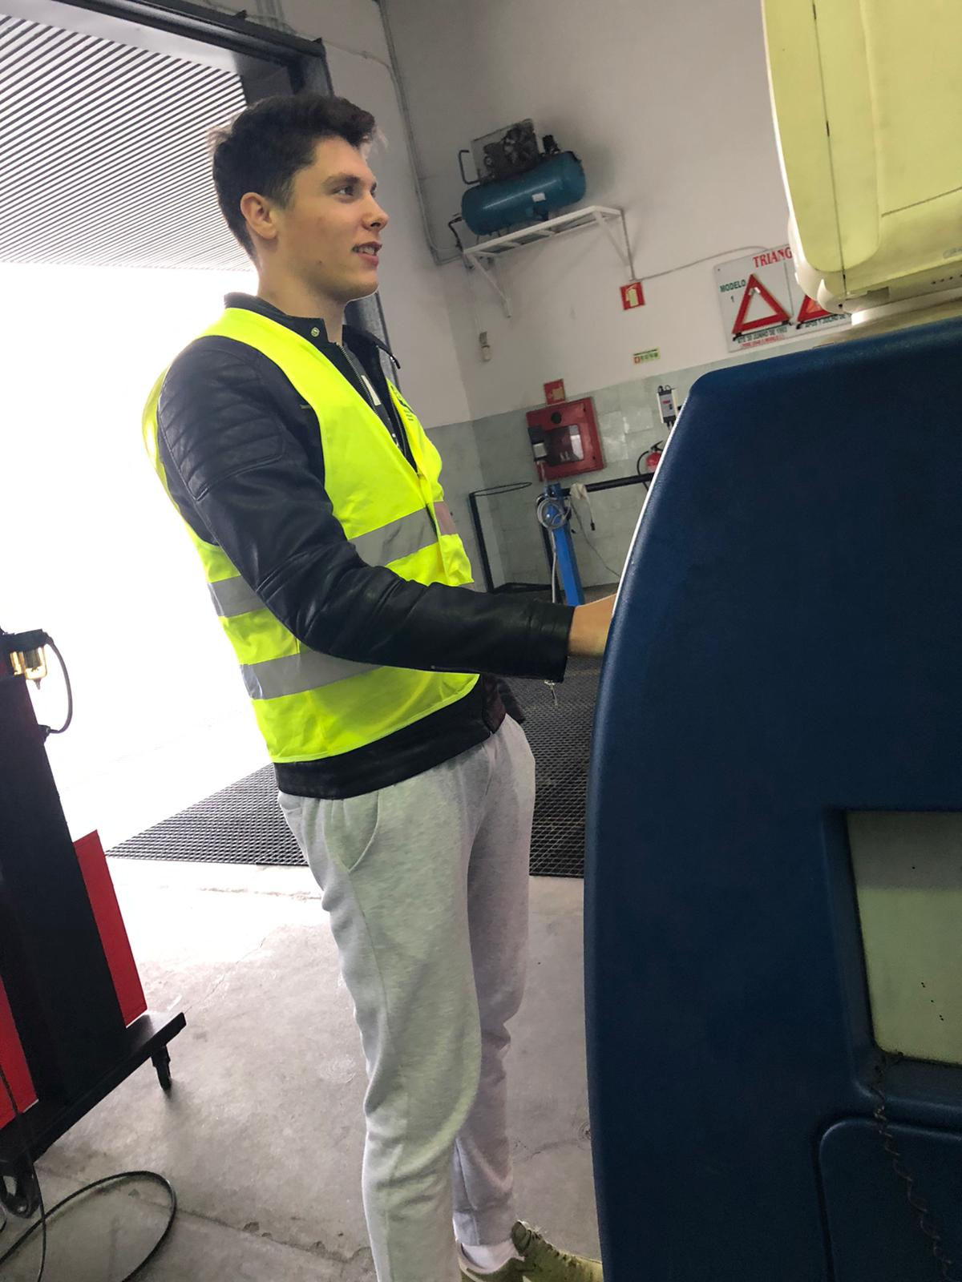
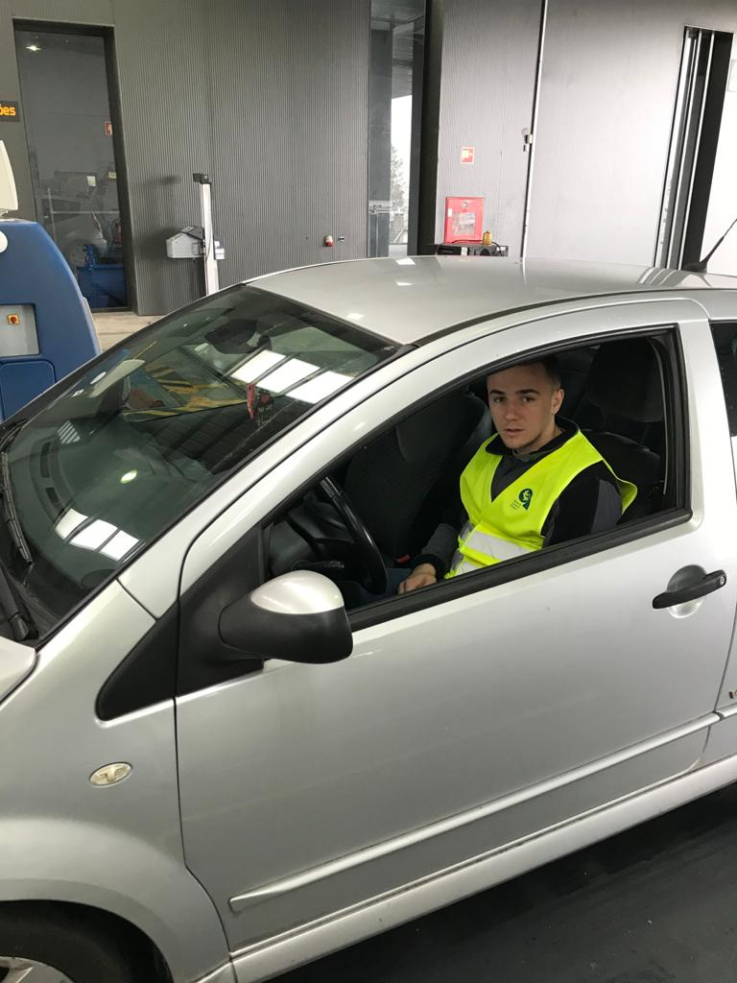
Stanica za tehnički pregled
Centros de Inspeccao Automovel, SA

Slide 7
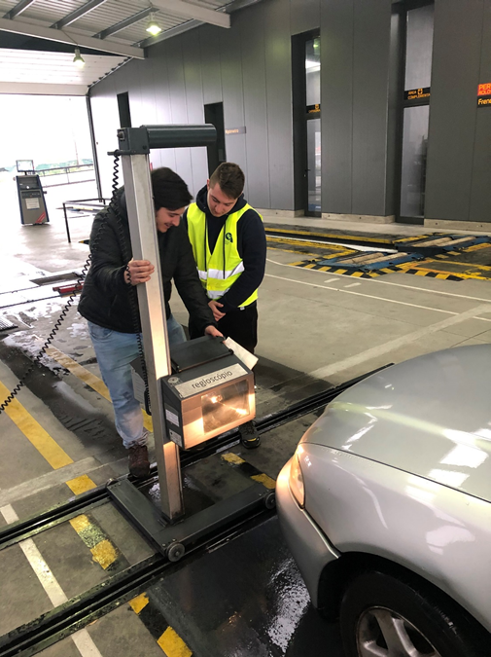
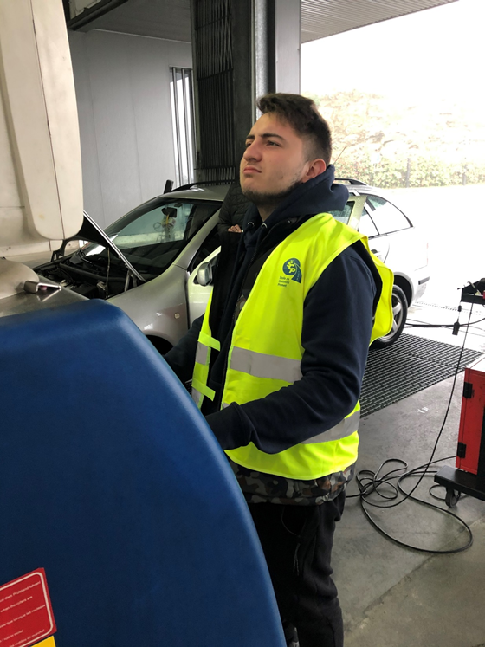
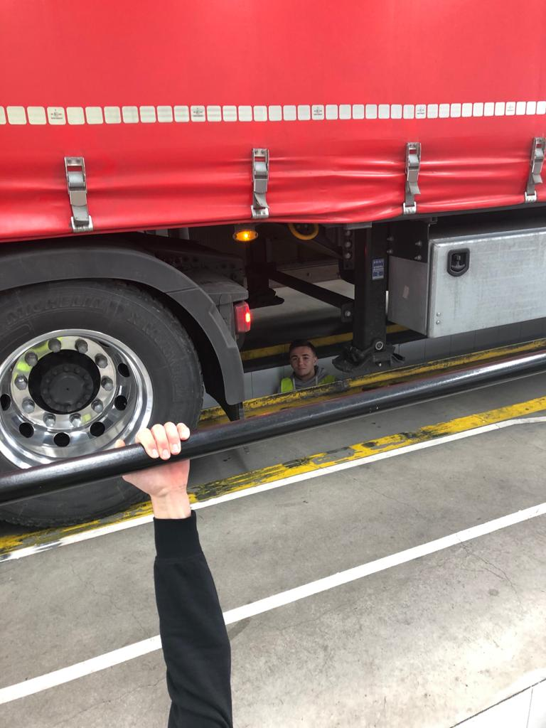
Stanica za tehnički pregled
Centros de Inspeccao Automovel, SA

Slide 8
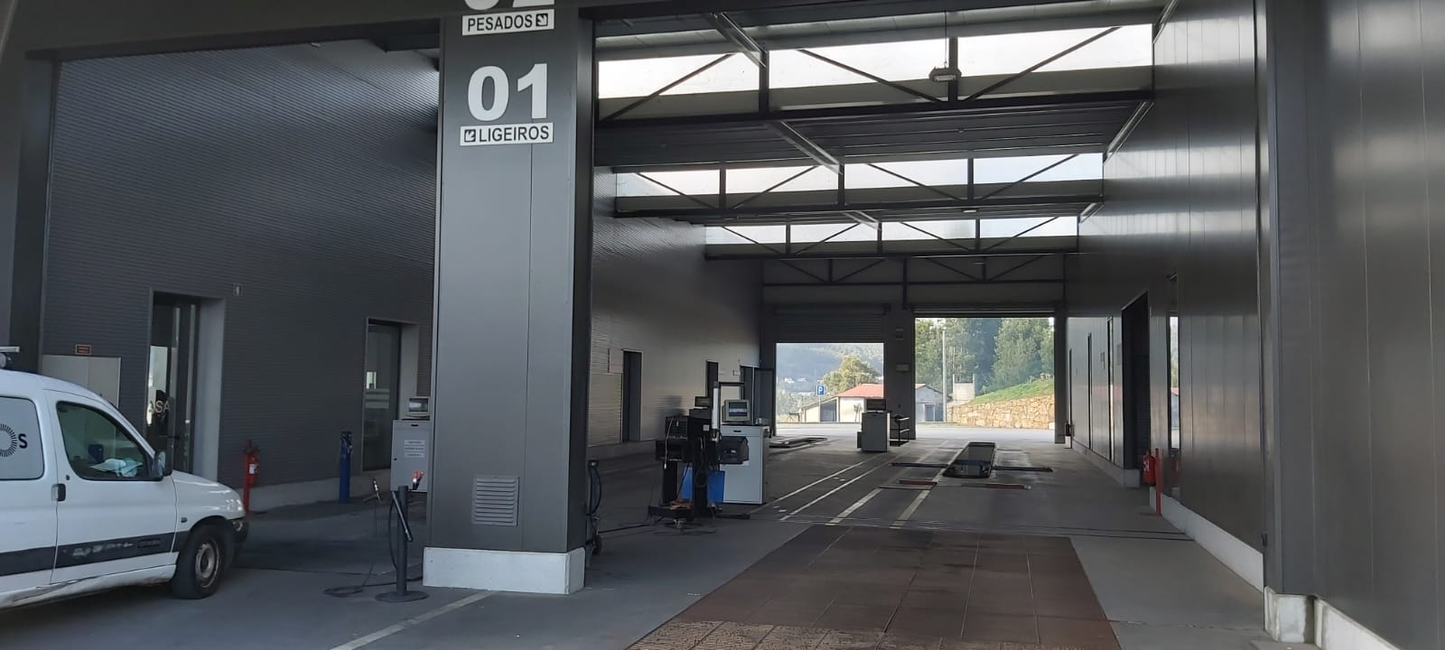
Stanica za tehnički pregled
NASA - Inspecções a veiculos S.A.
Bartol Bošnjak
Luka Pašiček
Antonia Sverić

Slide 9
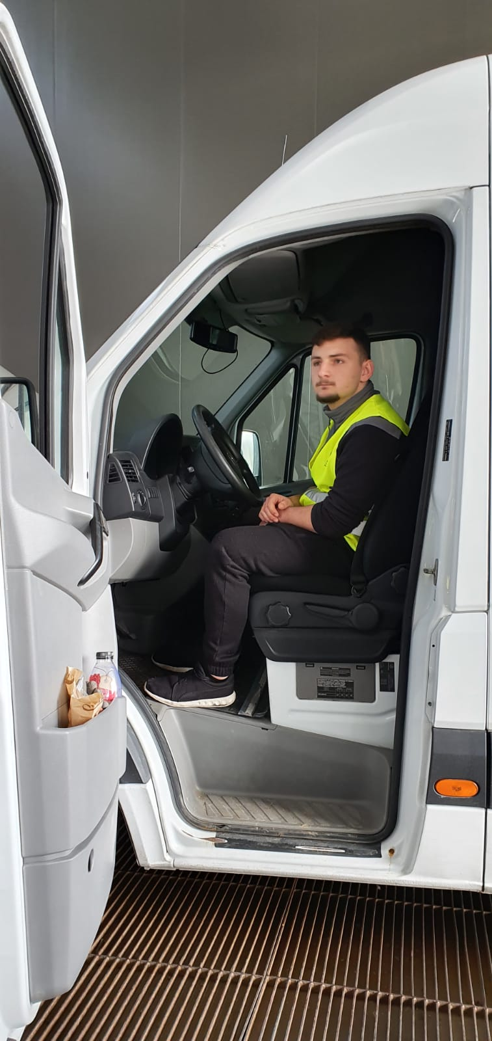
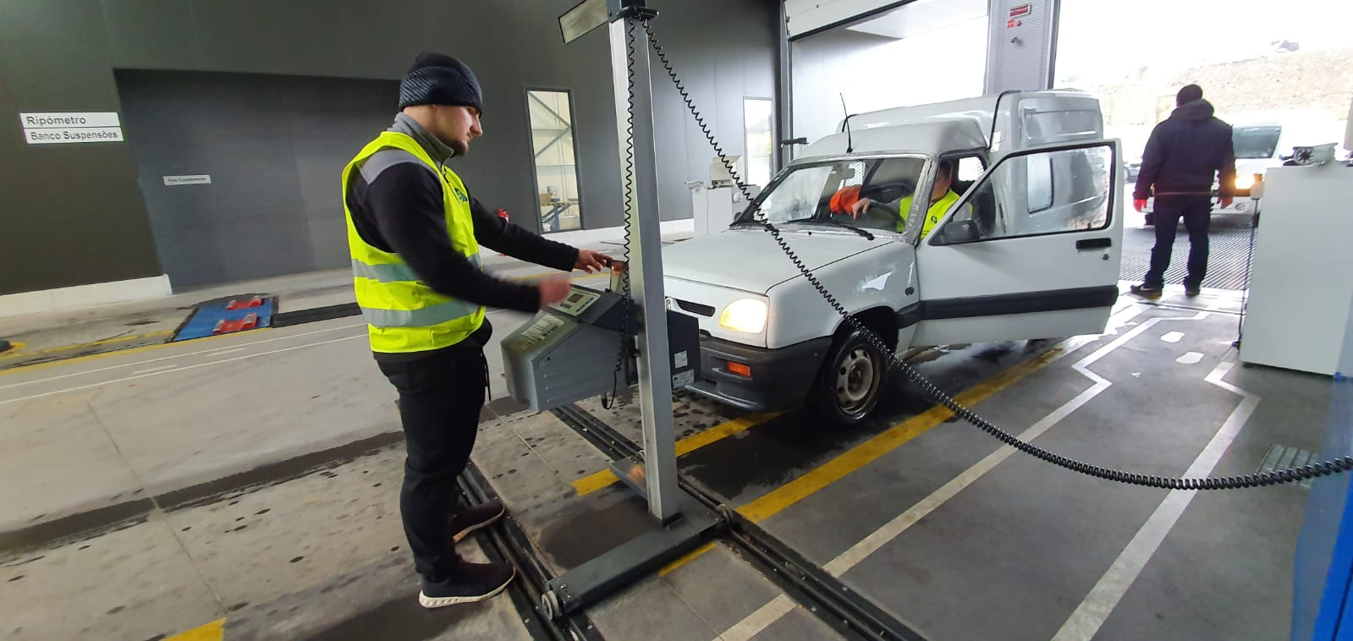
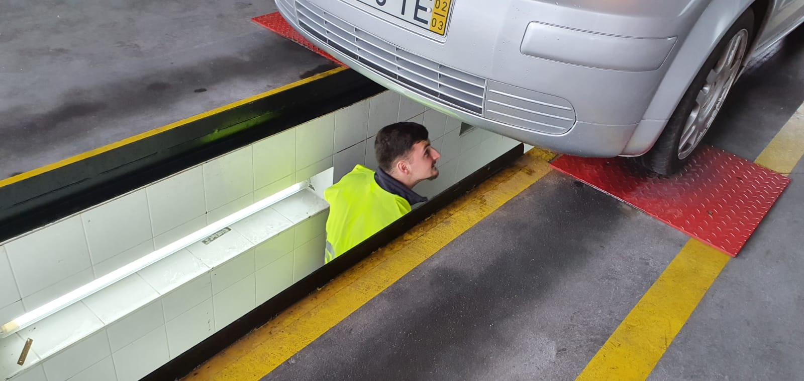

Slide 10
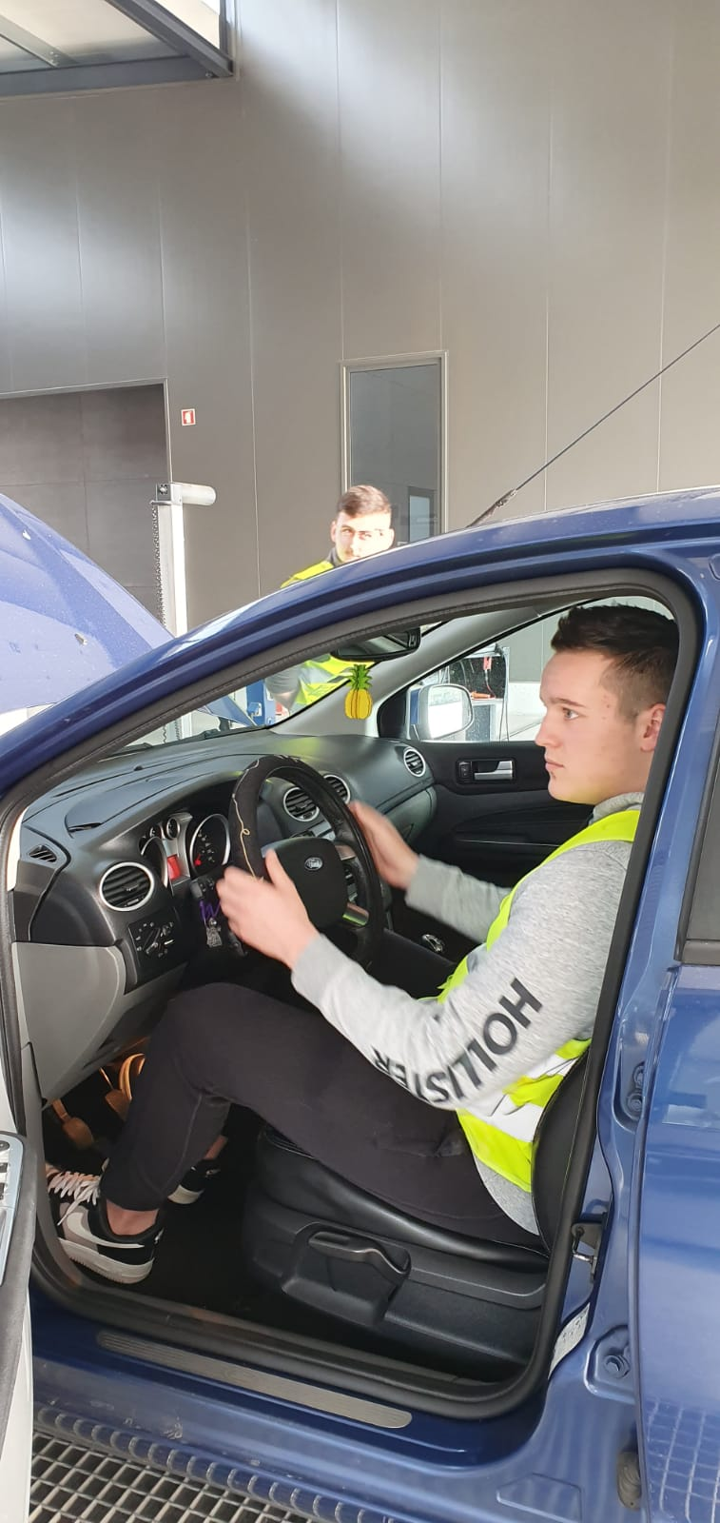
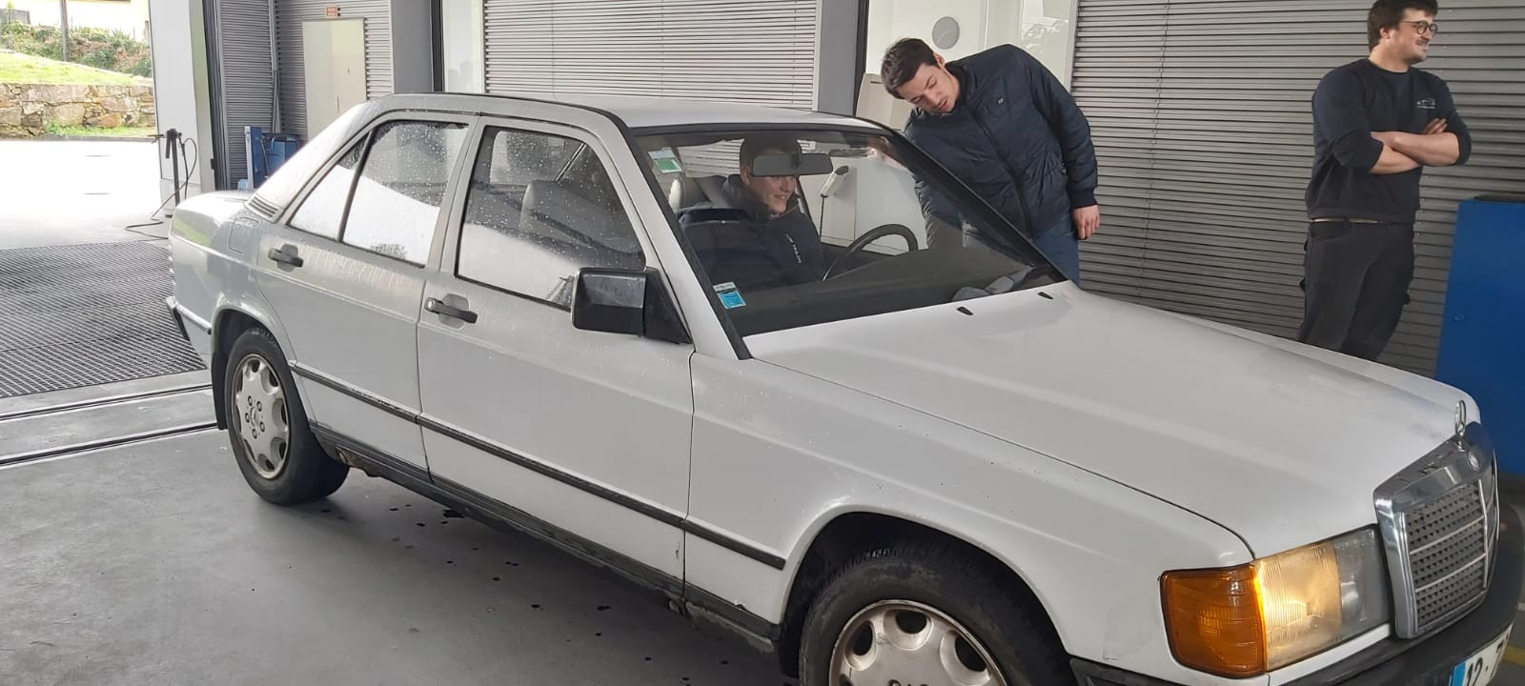
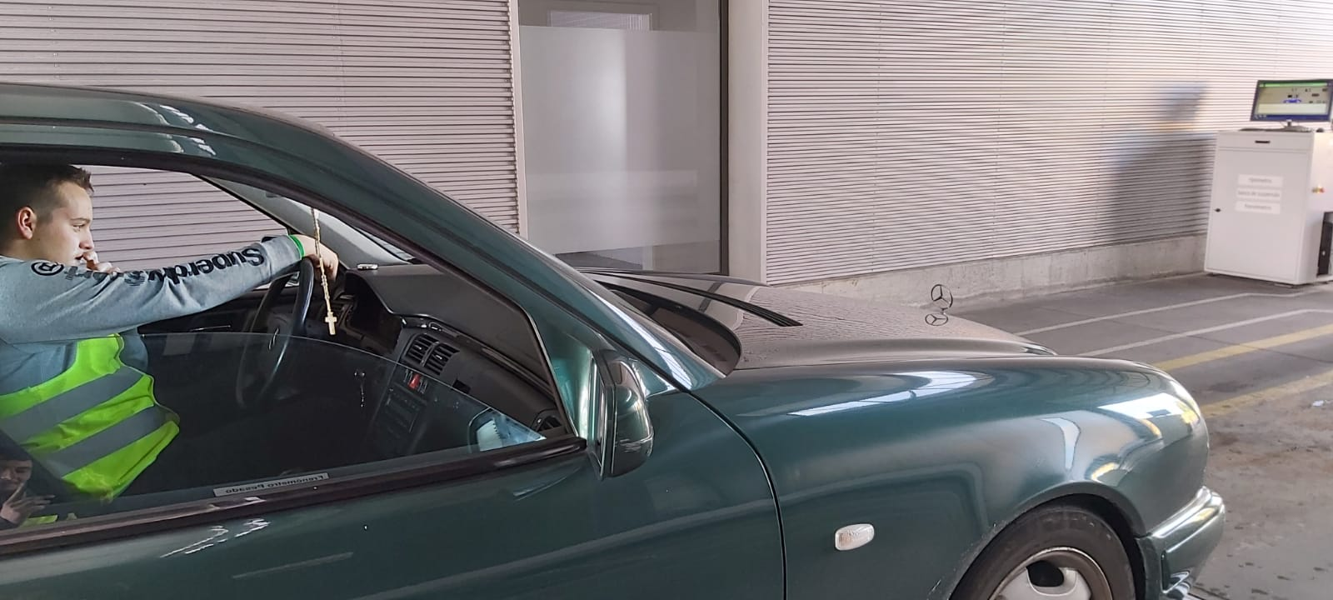

Slide 11
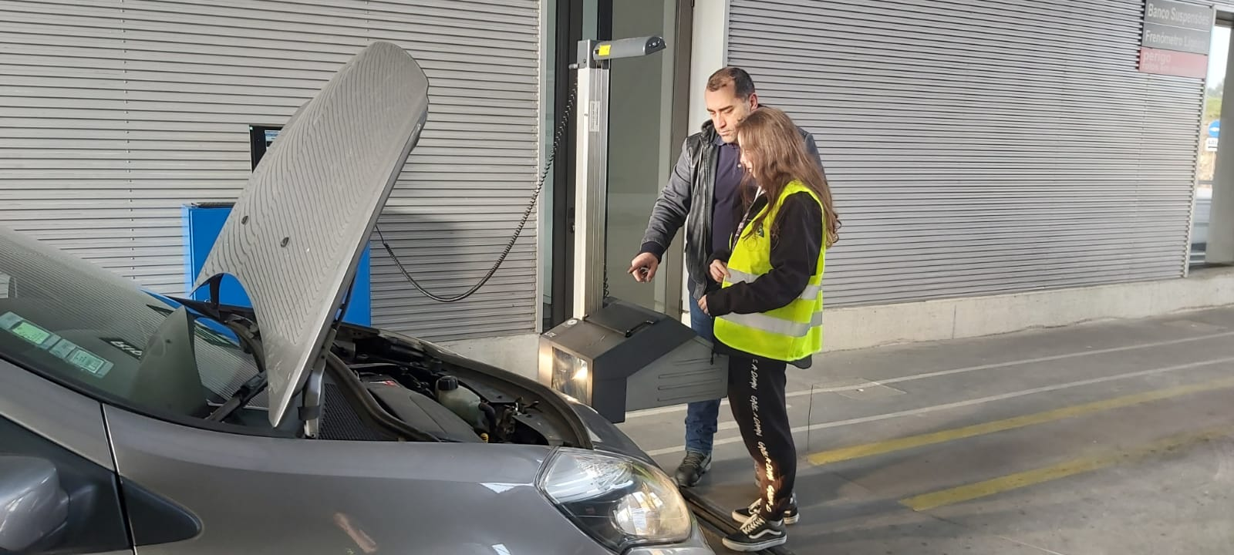
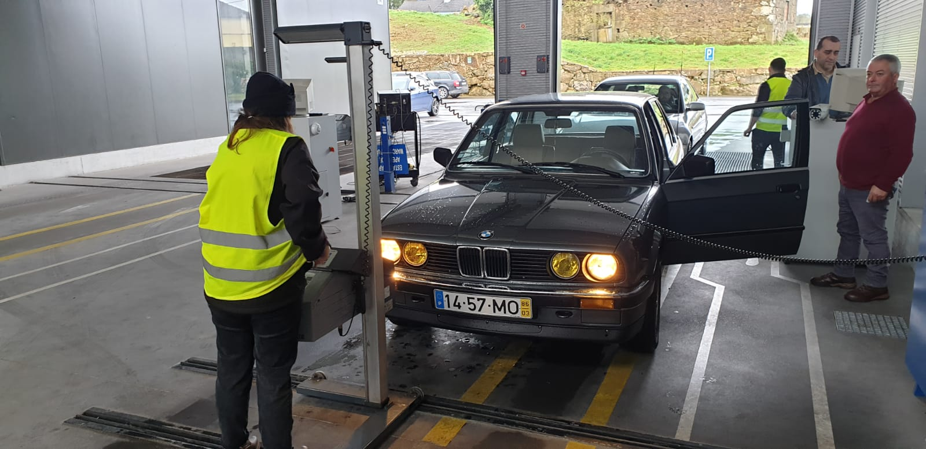
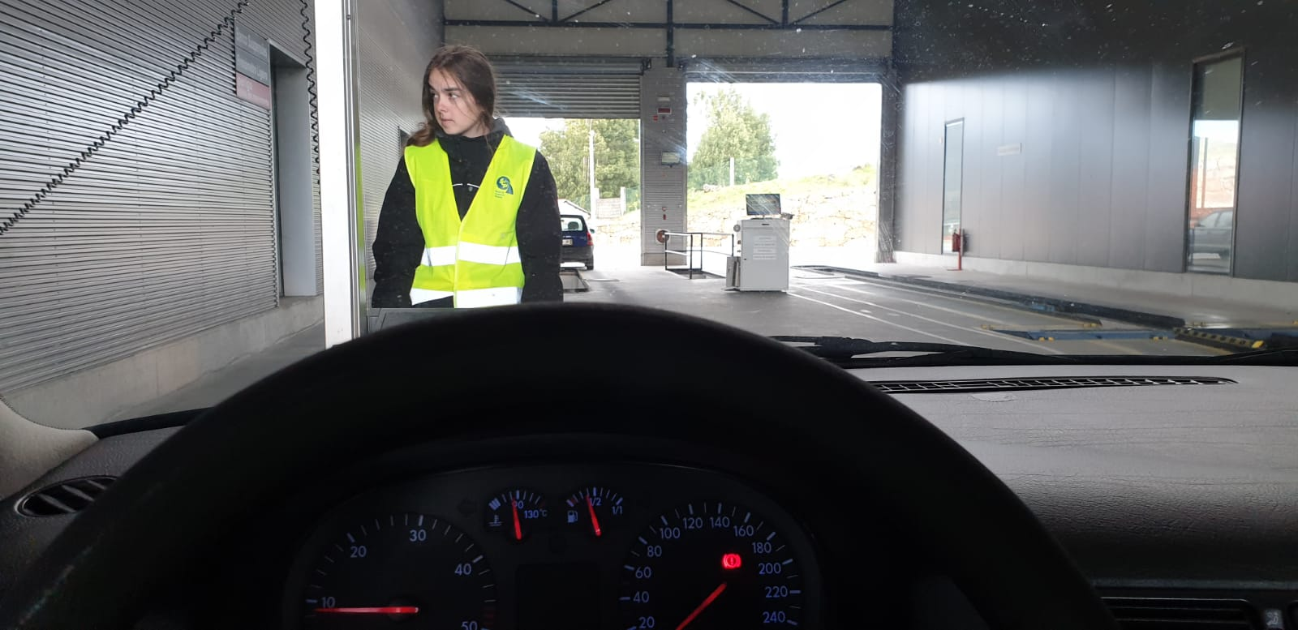

Slide 12
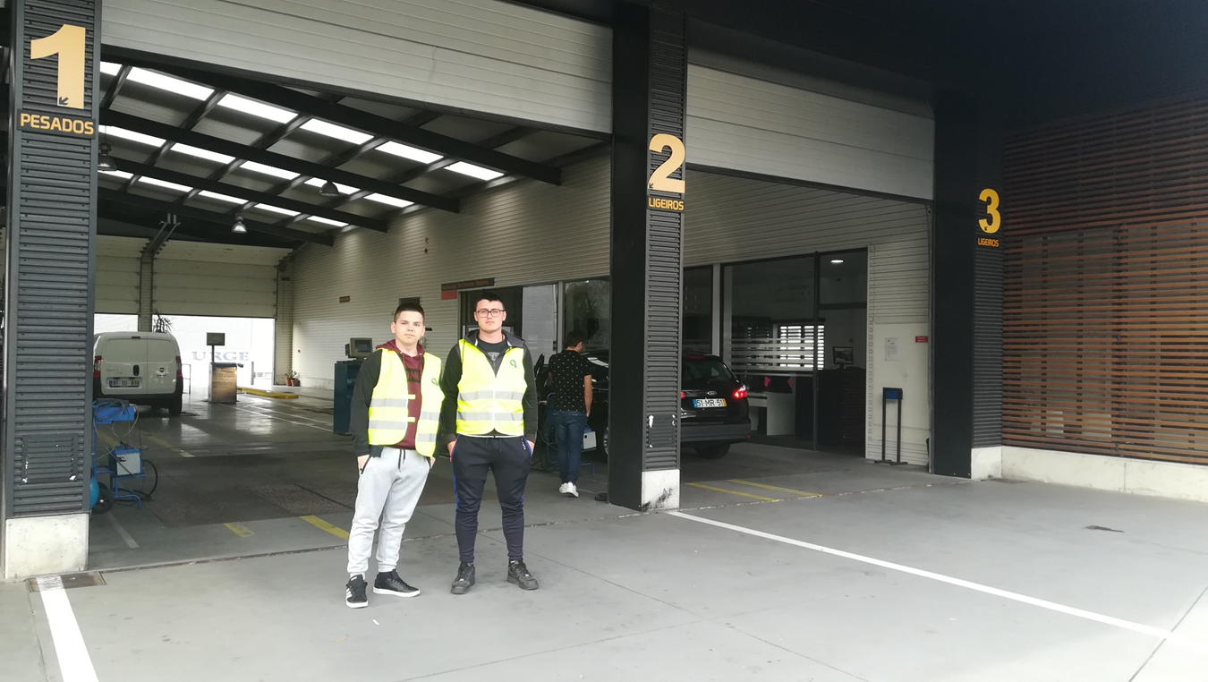
Stanica za tehnički pregled
SCV – Supervisão e Controlo de Veículos, SA
Leon Kumec
Kristian Radman

Slide 13
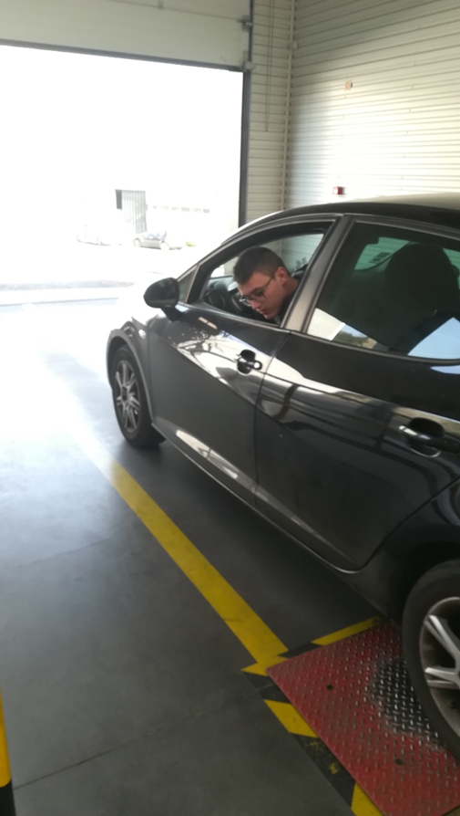
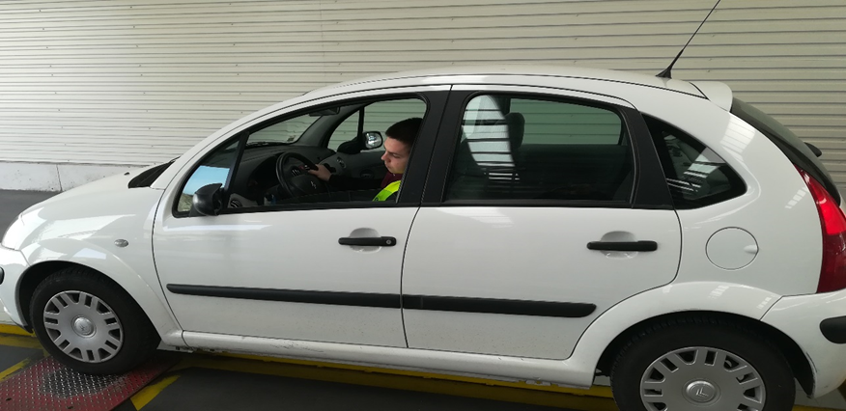
Stanica za tehnički pregled
SCV – Supervisão e Controlo de Veículos, SA

Slide 14
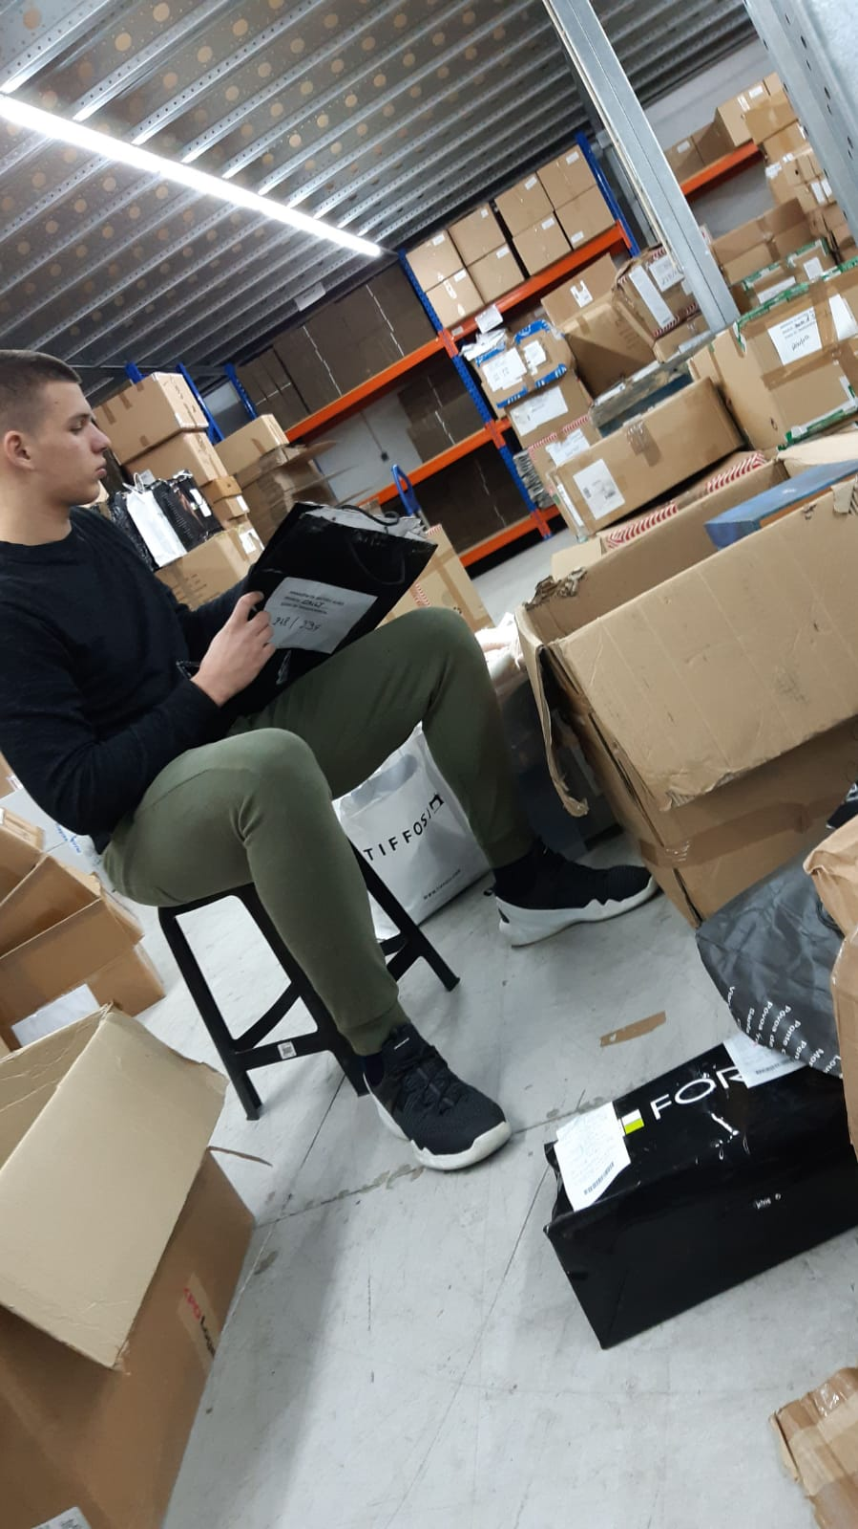
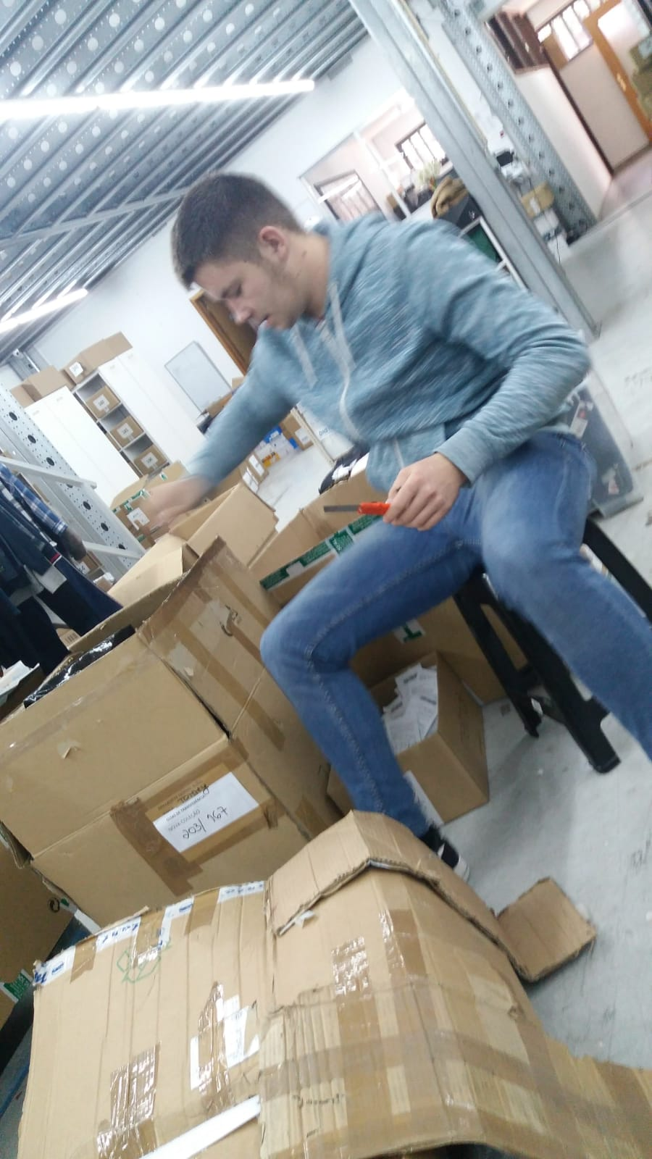
Poduzeće Forte Store
Hrvoje Gorupe i Kristijan Šikljan vrijedno rade u skladištu poduzeća FORTE STORE

Slide 15
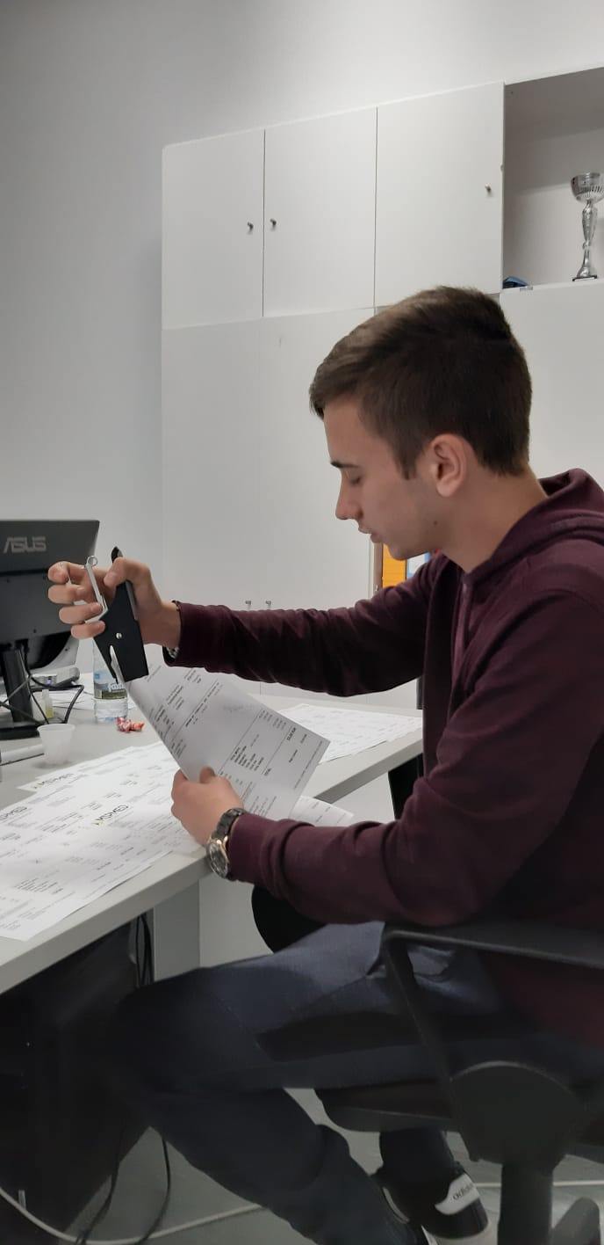
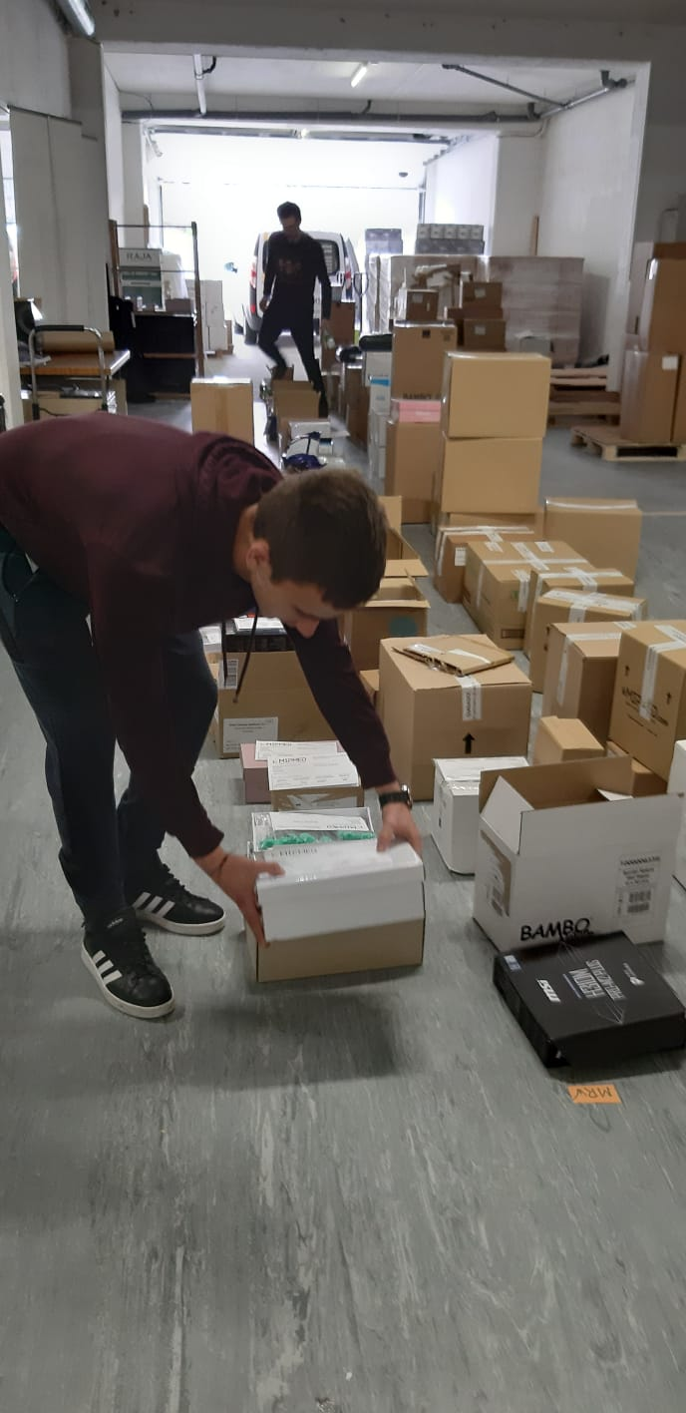
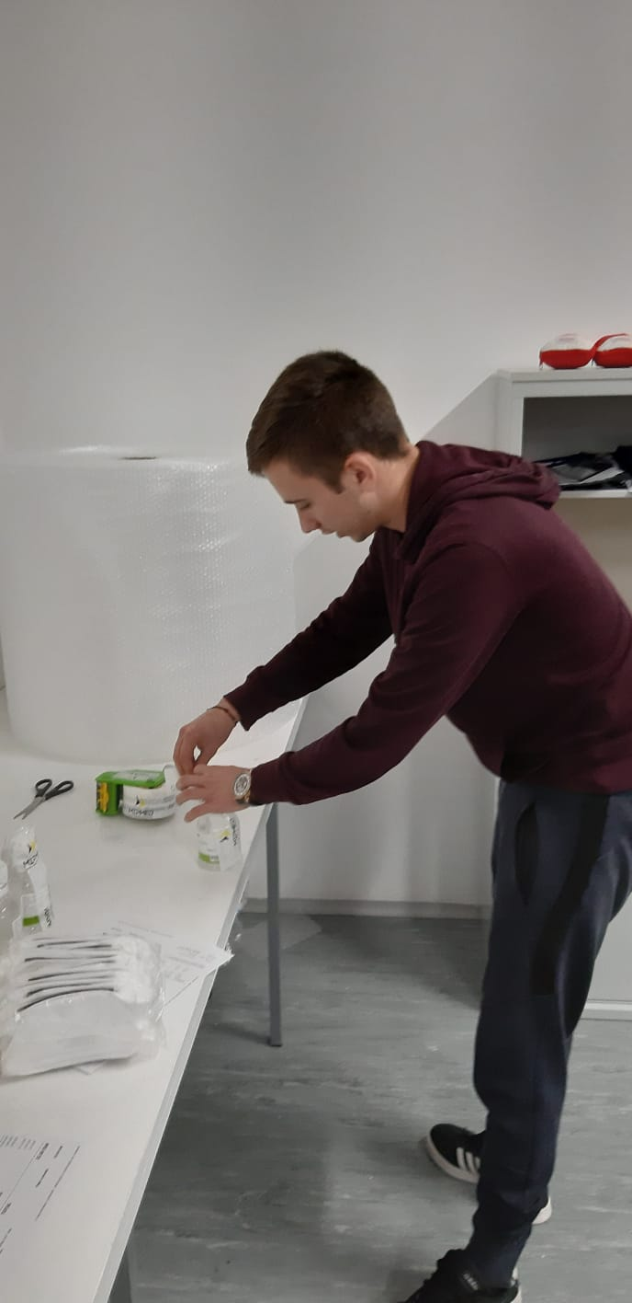
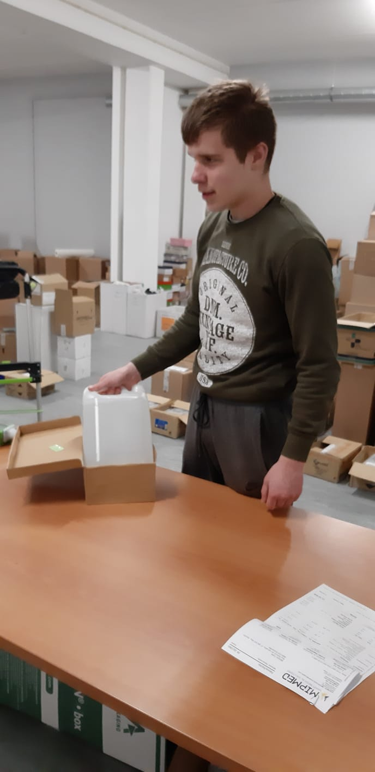
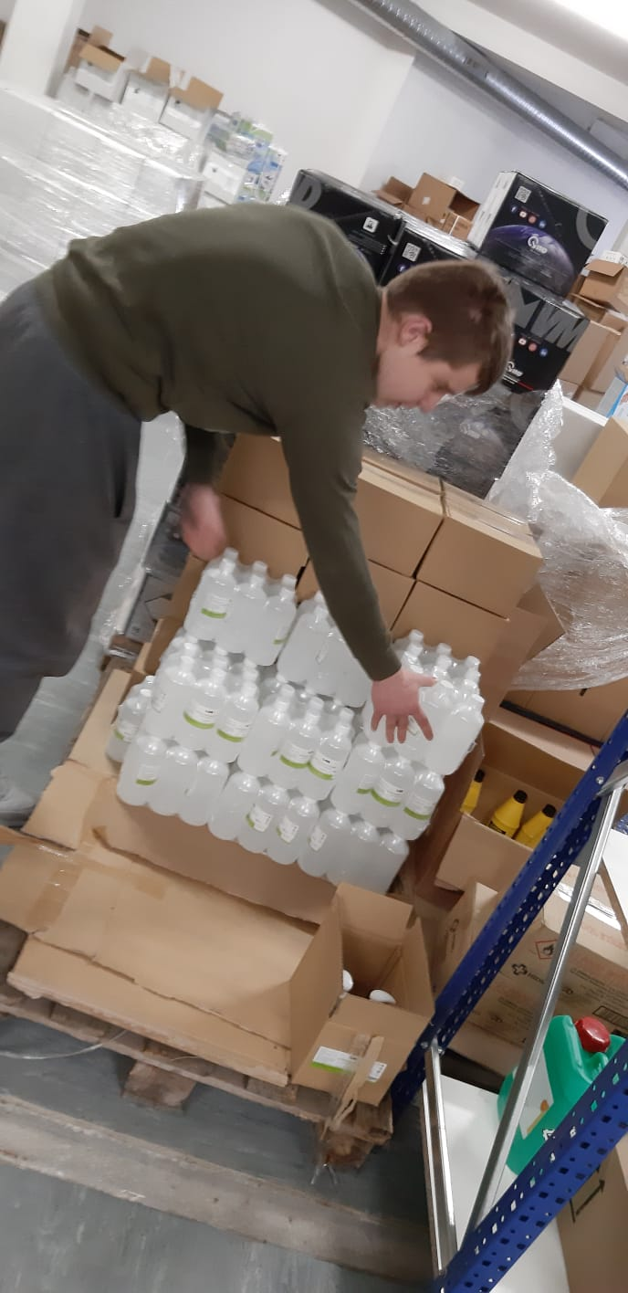
Poduzeće Mip med: Mateo Gruden i Petar Novačić

Slide 16
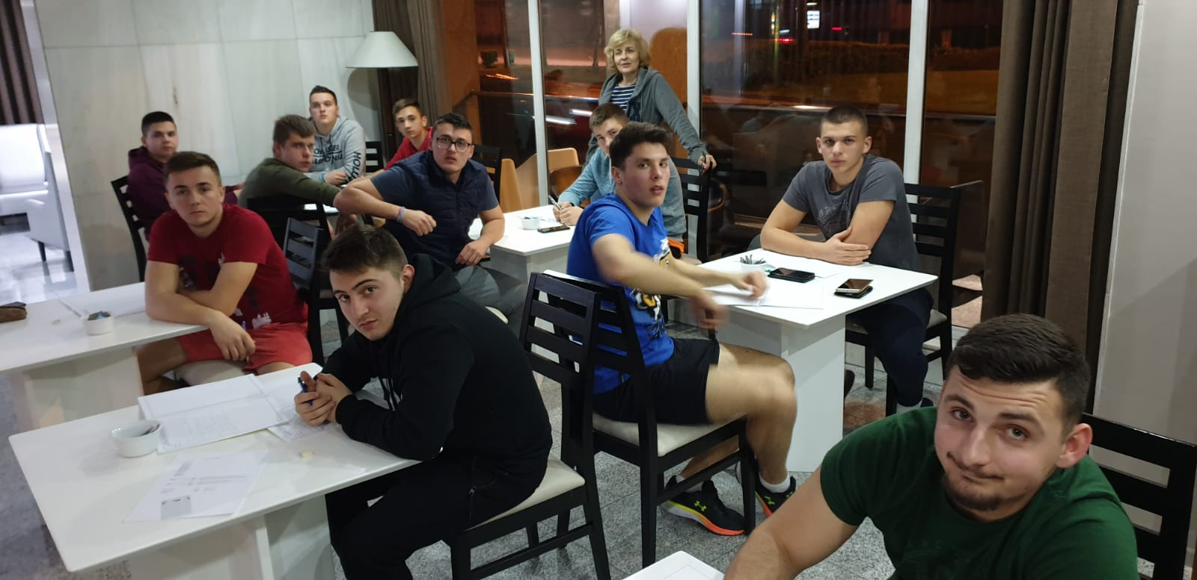
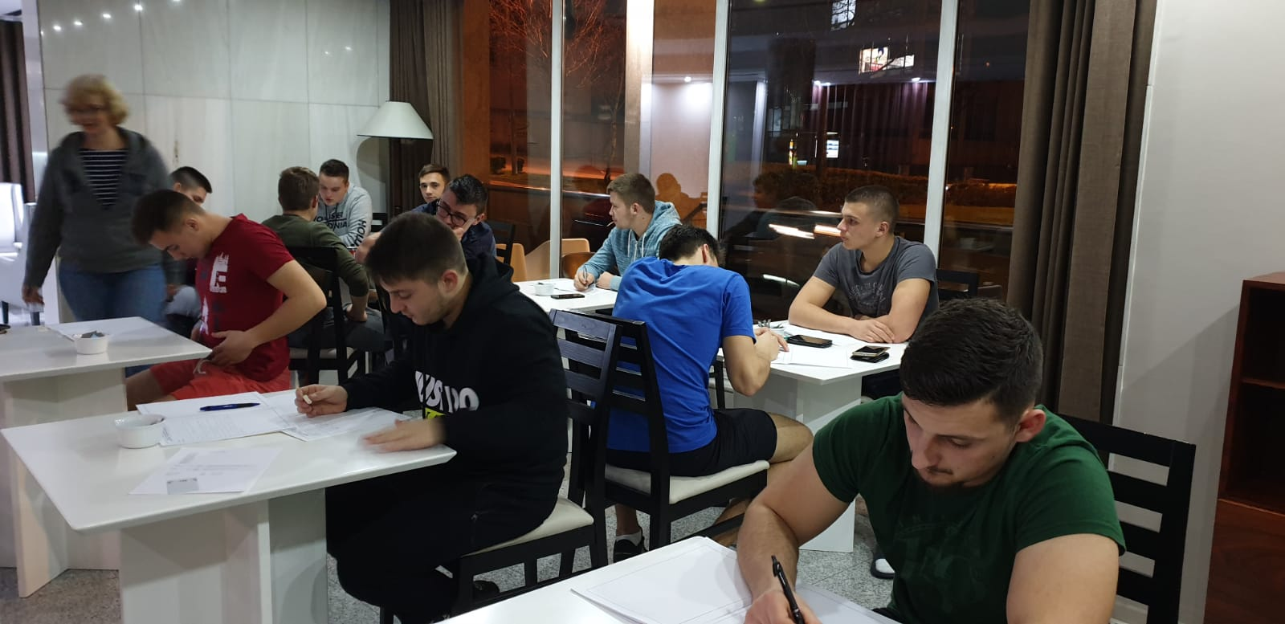
Pisanje dnevnika

Slide 17
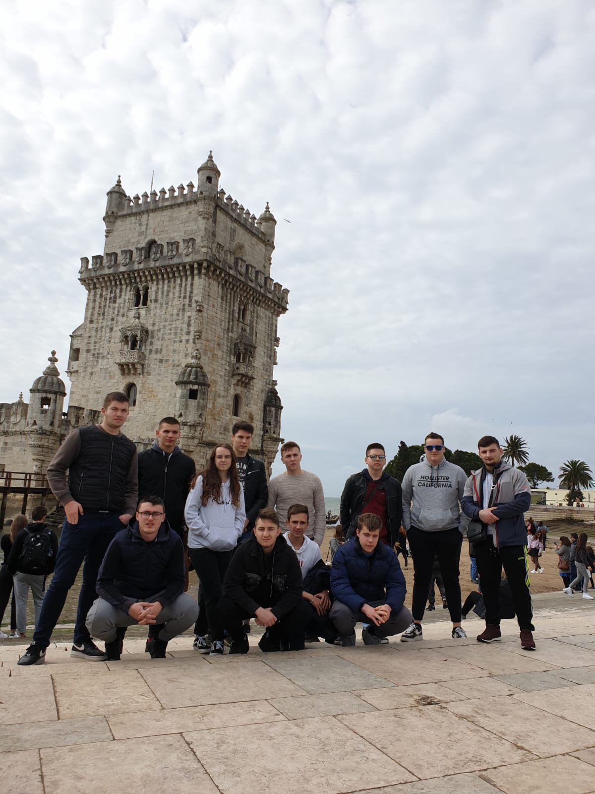
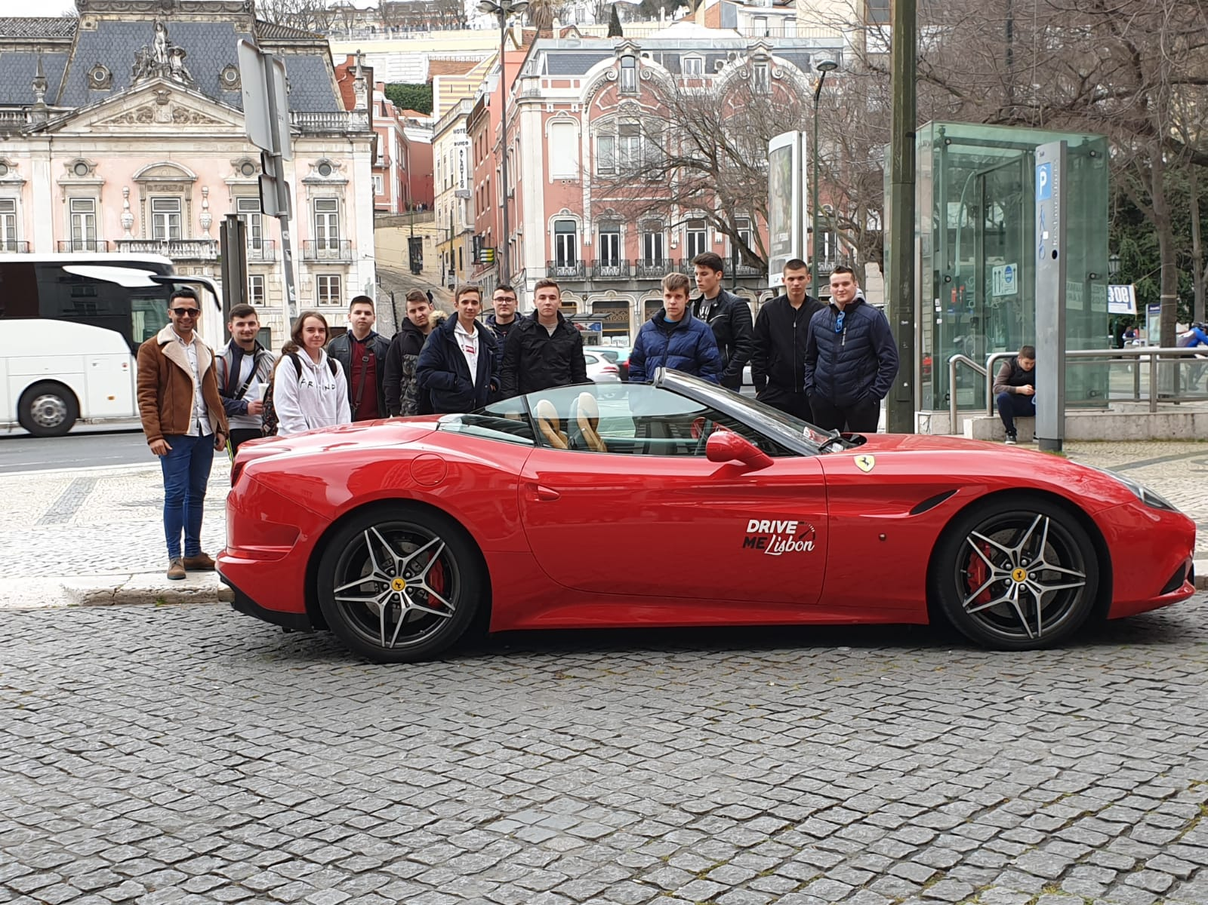
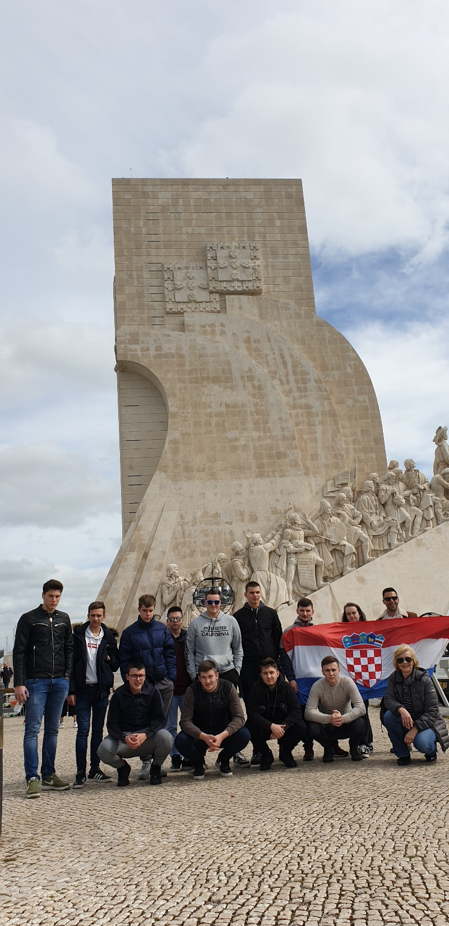
Lisabon

Slide 18
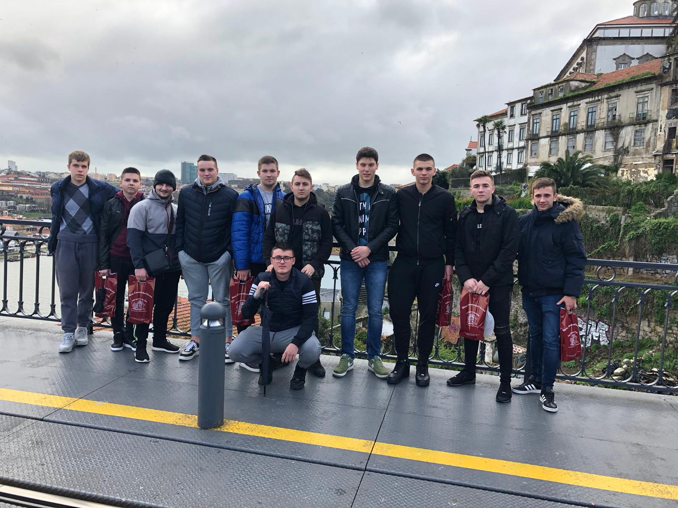
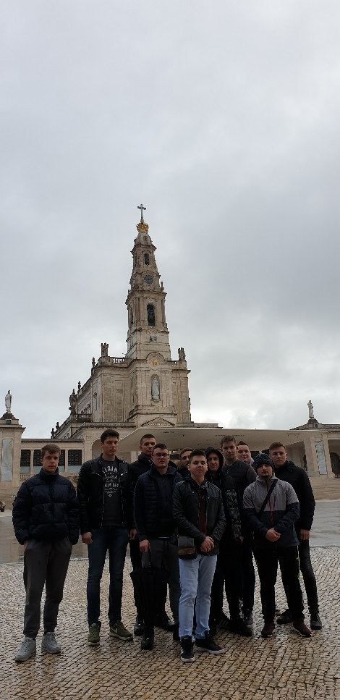
Fatima & porto

Slide 19
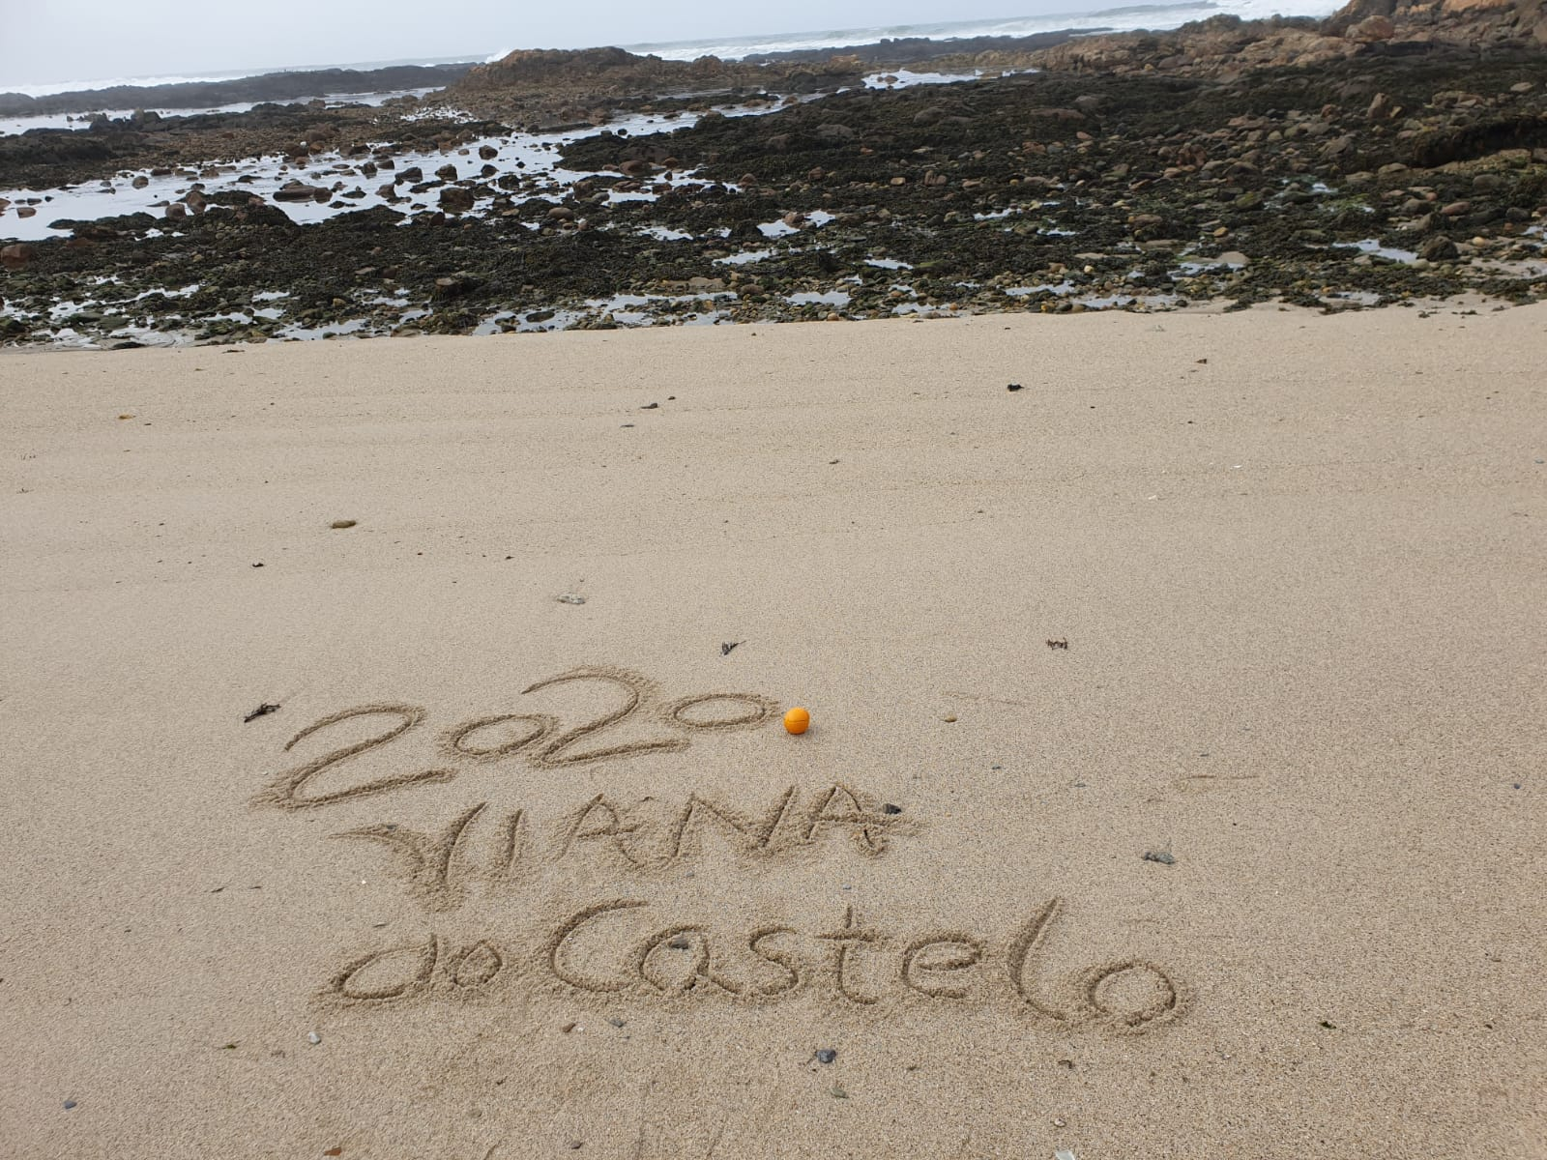
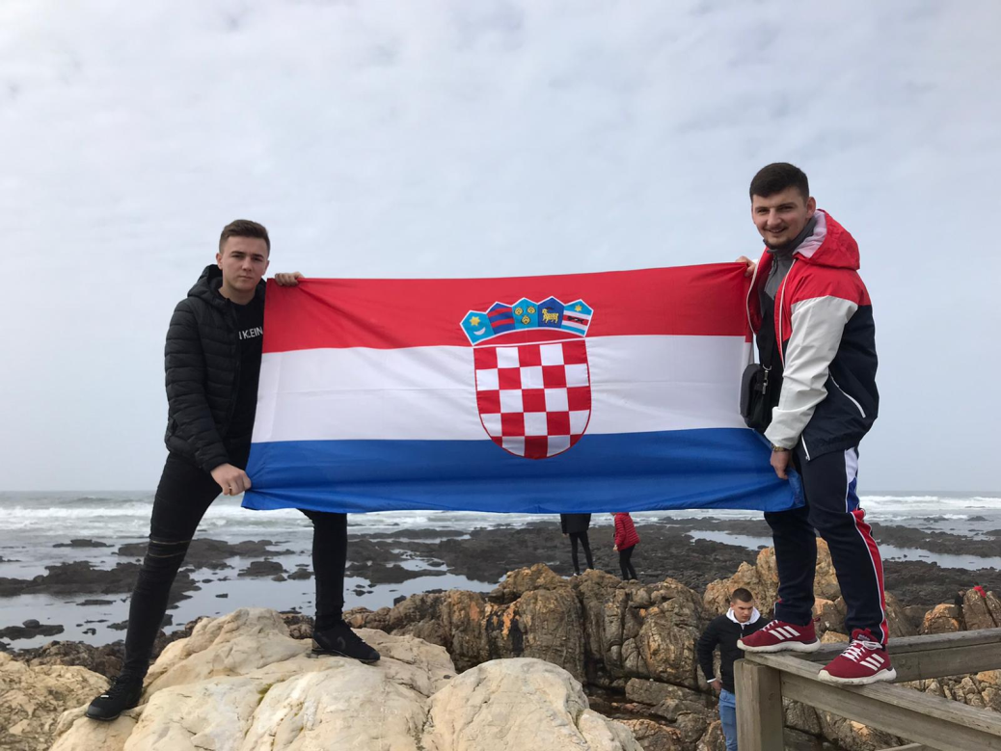
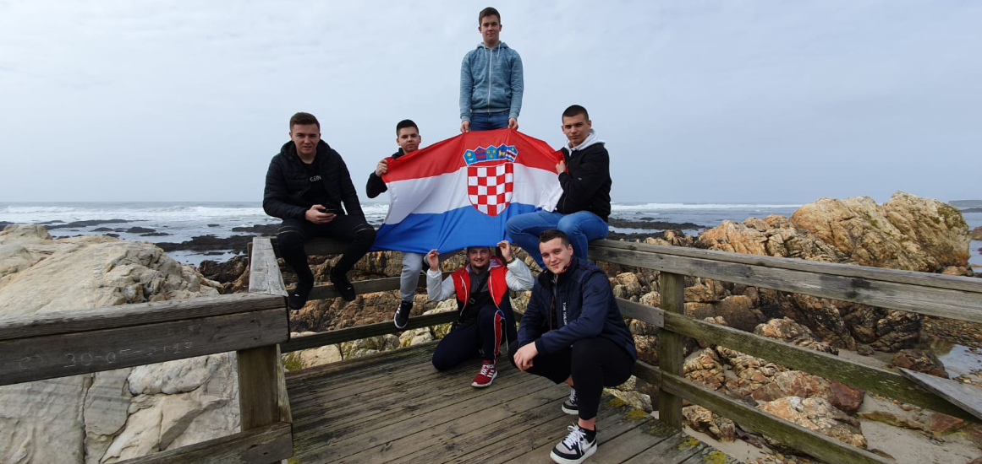
VIANA DO CASTELO

Slide 20
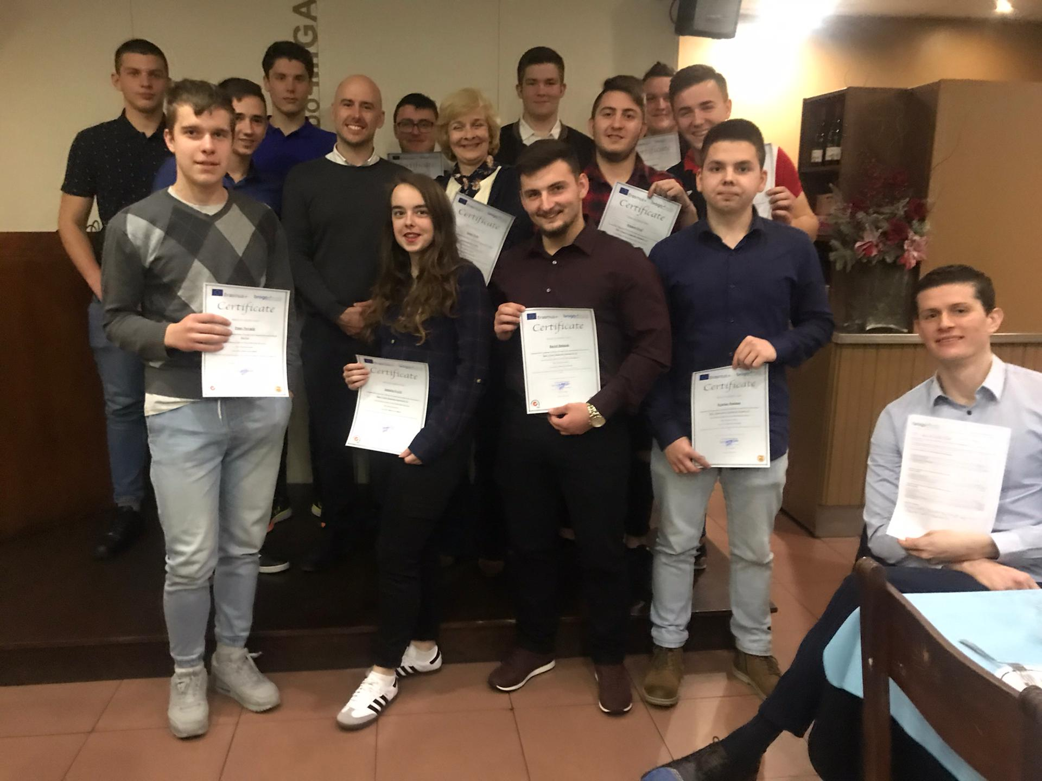
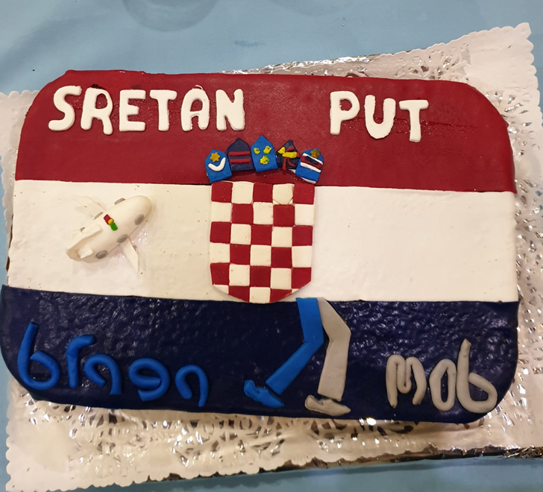
Certifikati i torta za kraj

